Slide 1


النَّحُو
جامعة بغداد كلية_ العلوم الاسلامية
قسم اللغة العربية_ المرحلة الأولى
أ.د سلمان عباس عبد

Slide 2
نشأة النَّحُو
أَسبابُ نشأَةِ النَّحُو
العوامل الدينية
العوامل السياسية
ظاهرة اللَّحْن

Slide 3
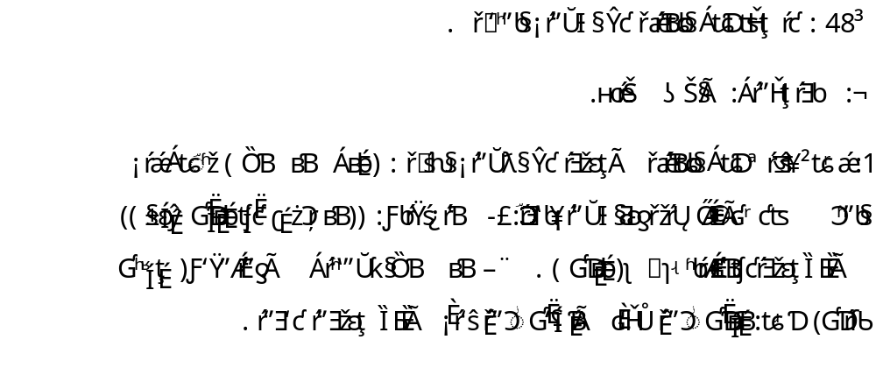

Slide 4
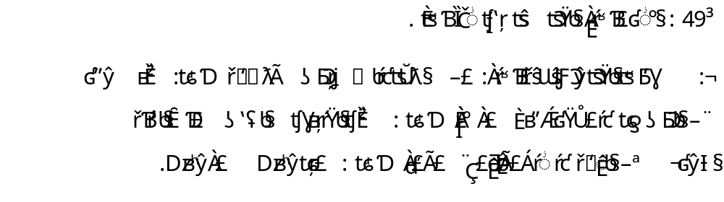

Slide 5
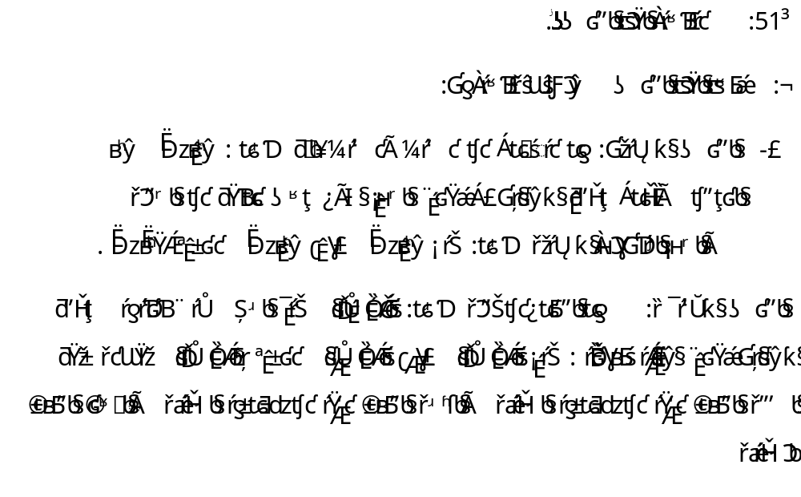

Slide 6
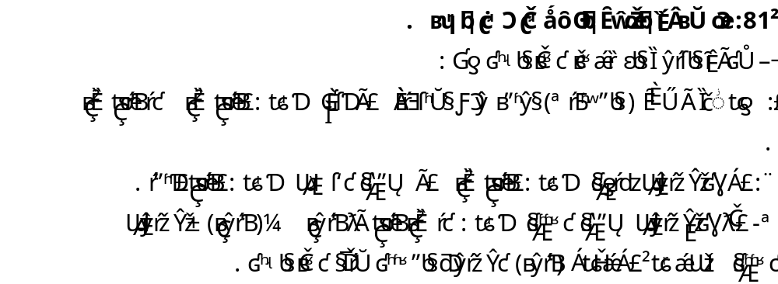
.

Slide 7
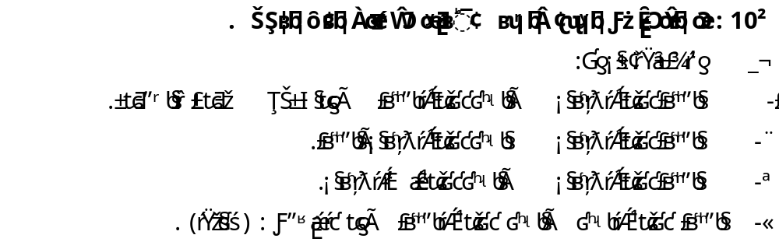

Slide 8
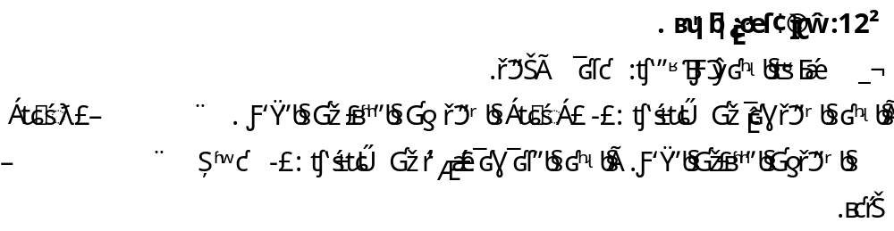

Slide 9
الخاتمة
محاضرة عامة .

Slide 10
شكرا لكم

